Slide 1
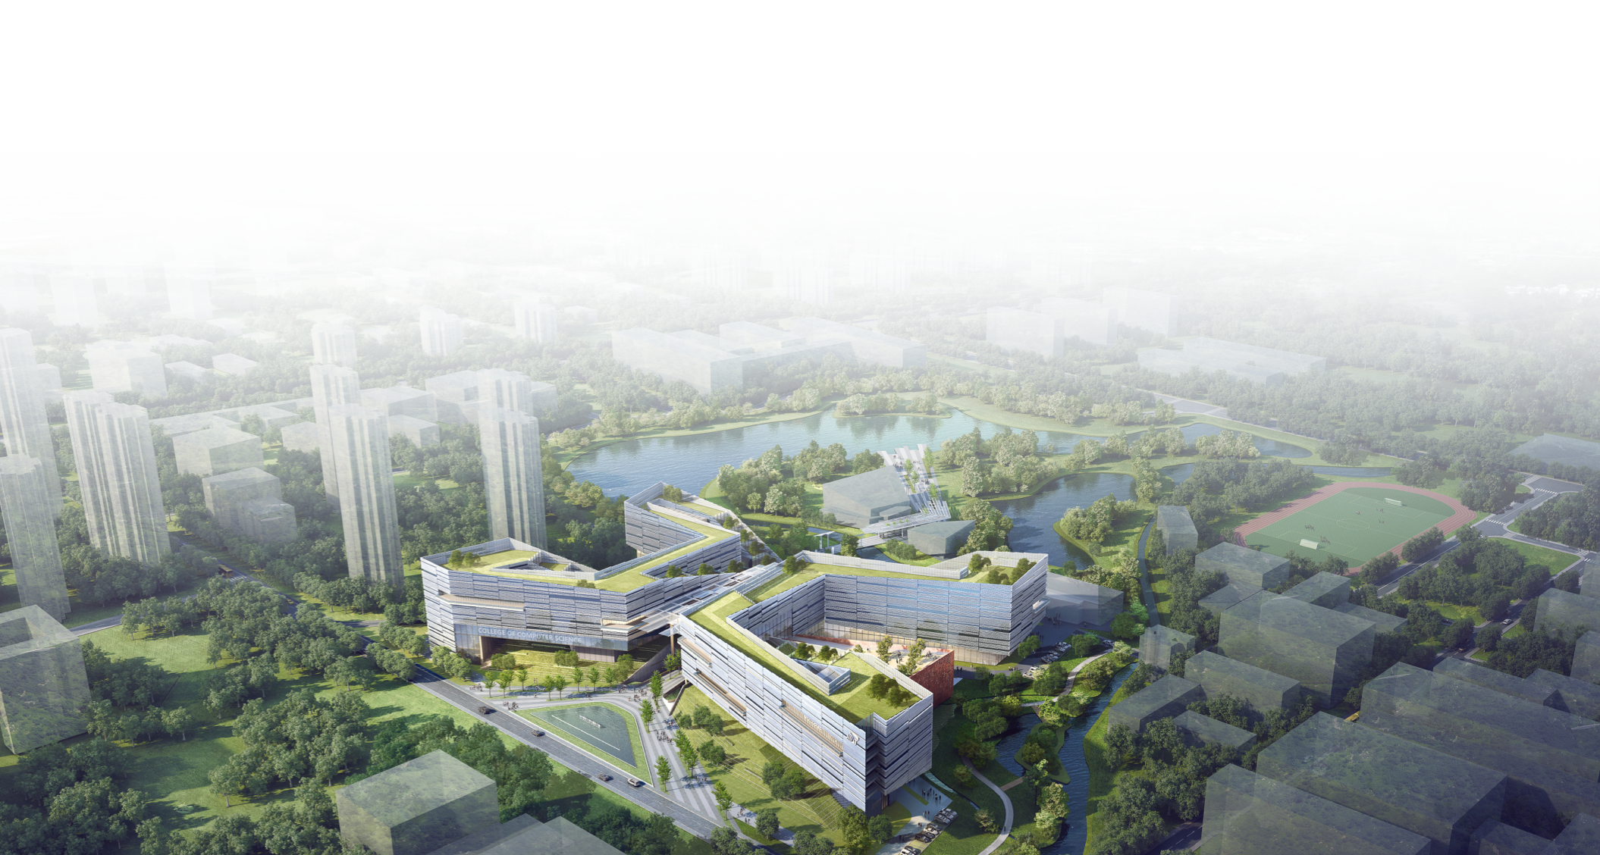


计算机学院汇报PPT
2024年1月

Slide 2

主标题栏微软雅黑
60号字体加粗

Slide 3

主标题栏微软雅黑
60号字体
加粗

Slide 4

小标题
文本内容文本内容文本内容文本内容文本内容文本内容文本内容文本内容文本内容文本内容文本内容文本内容文本内容文本内容文本内容文本内容文本内容文本内容文本内容文本内容文本内容文本内容文本内容文本内容文本内容文本内容文本内容文本内容文本内容文本内容文本内容文本内容文本内容文本内容

Slide 5
目 录
  01、
  02、
  03、
  04、

Slide 6
主要专利数据

Slide 7
M2 AI学习
汇报人：高长鑫

Slide 8
M2 AI学习
资料原文检索
主要功能
输入关键词，在当前课程已授权的有效资料中查找相关原文，返回命中片段和来源位置。
功能特点
本地检索，无需调用AI；
按关键词命中排序，支持从结果回到对应版本与片段。
关键技术
利用关键词匹配和中文词组切分技术查找相关资料片段；
使用SQLAlchemy 限定查找范围为当前账户的有效资料；
结构化引用携带定位与摘录，方便进行来源追溯。

Slide 9
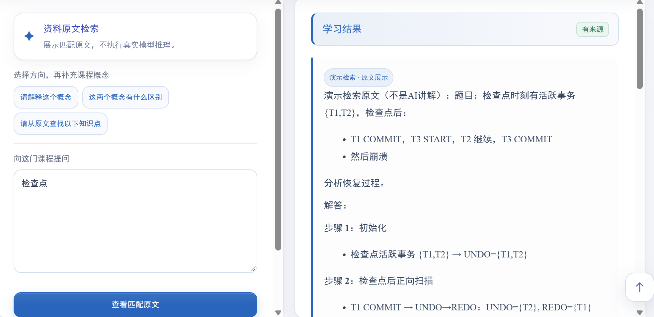
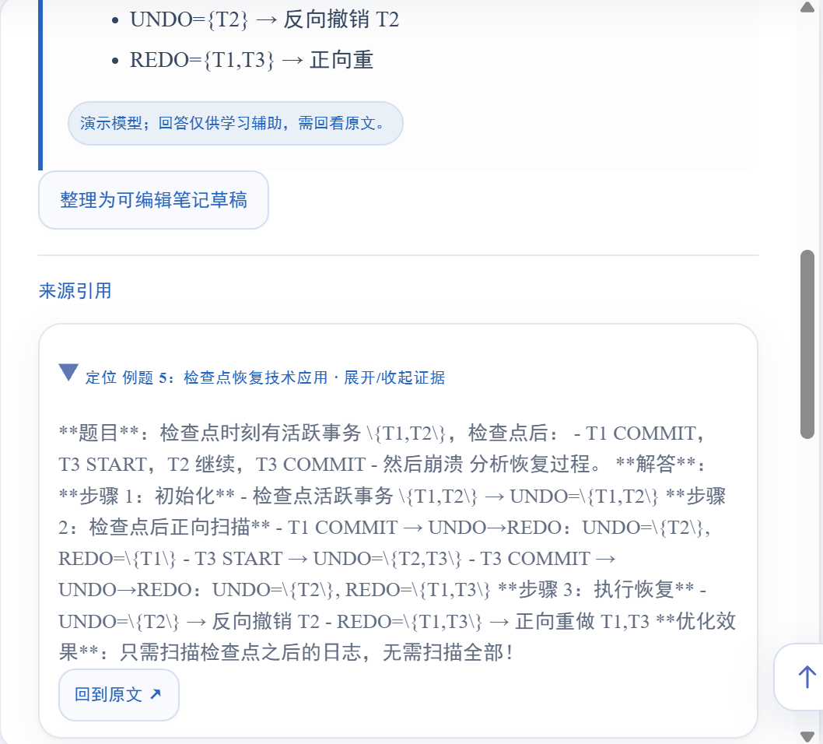
M2 AI学习
资料原文检索
演示操作
上传数据库系统原理相关资料后，输入“检查点”，查找资料中相关内容。
测试结果
平台不仅返回上传资料中包含“检查点”的原文内容，而且标注了来源，可以通过此处回到资料原文，还可以将查找到的内容整理为可编辑的笔记。

Slide 10
M2 AI学习
资料问答
主要功能
针对选定课件或精确片段提问，AI根据问题检索资料，生成带来源引用的解释、比较或归纳。
功能特点
发送前可预览将要发送的片段并进行确认；
资料范围内依据不足时AI明确提示，不编造，不上网查找其它资料；
长资料自动分批上传再统一回答；已有的学习结果可复用
关键技术
FastAPI 与 HTTPX 对接模型；
Pydantic 校验AI回答的格式，服务端核对摘录与原文；
持久任务保存进度，并限制单个任务调用次数和处理时间。

Slide 11
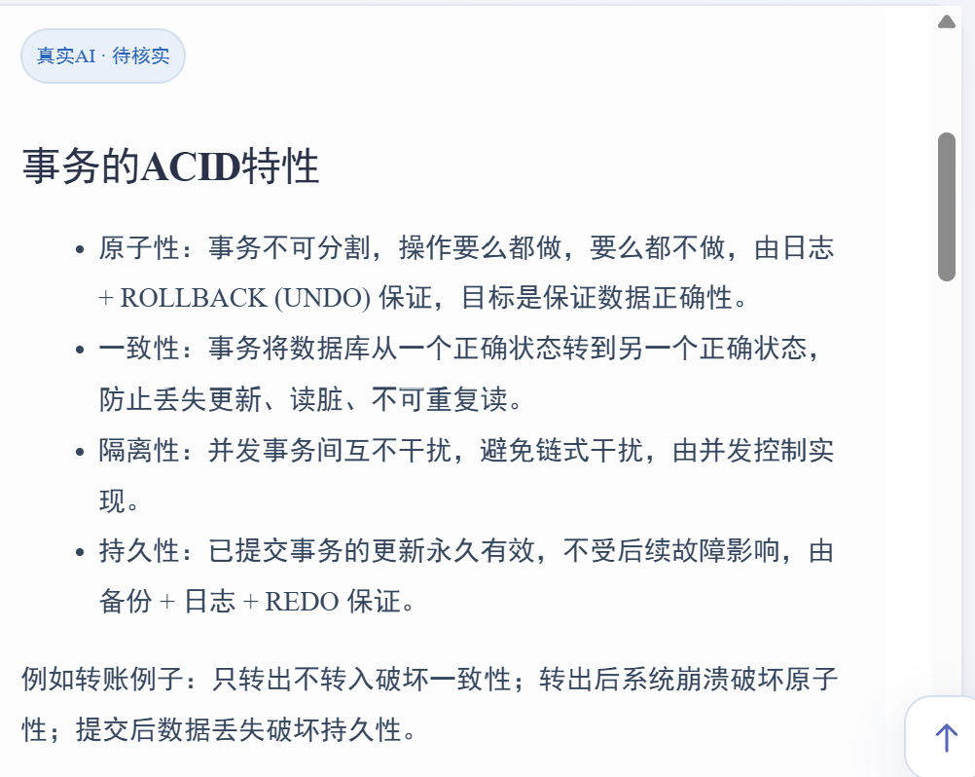
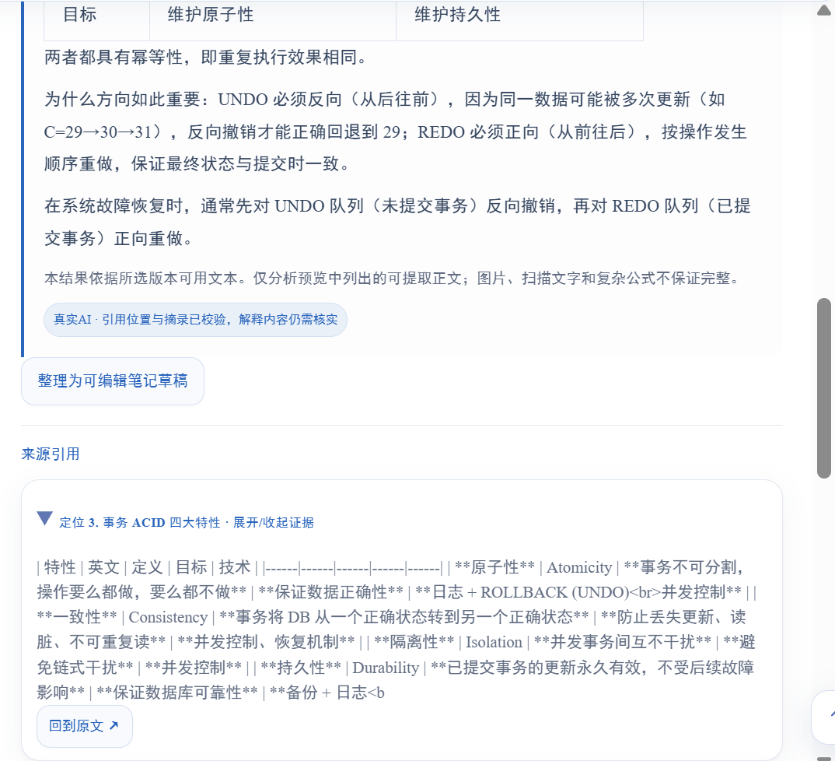
M2 AI学习
资料问答
演示操作
限定资料范围为chp10.md（涉及数据库恢复），输入问题：依据所选资料，解释事务的ACID特性，并说明UNDO和REDO的区别。预览将要发送的内容后，点击发送。
测试结果
AI输出结果详细回答了问题，并且标注了限定资料范围内的来源，也可以通过此处回到资料原文，同时AI输出的结果也可以整理为可编辑的笔记。

Slide 12
M2 AI学习
学习报告
主要功能
按学习目标及选定的学习模式（快速预习、系统自学或考前复习），将所选资料组织为知识点讲解、例子、易出现的误区和题目自测，形成一份结构清晰的学习报告。
功能特点
提供重点、难点、考点建议及理由，并关联原文；
支持人工审阅标签，长资料分批生成并保存各部分；
已有的学习报告可复用。
关键技术
对报告生成规则进行版本管理，规则调整时更新版本号。
Pydantic核验报告是否包含所需内容，并检验各项引用；
长资料分批生成，保存已完成部分，失败后可明确确认再继续。
长报告按批次分别生成，暂不额外调用AI对全部内容统一整理。

Slide 13
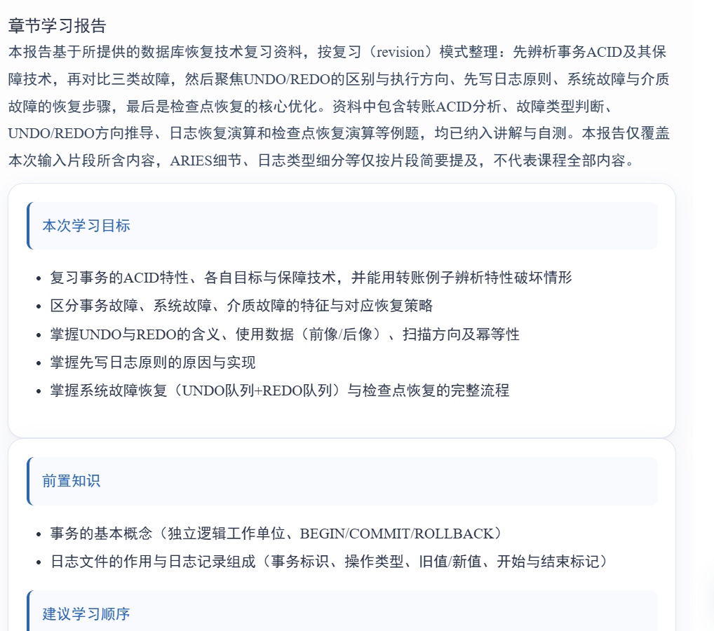
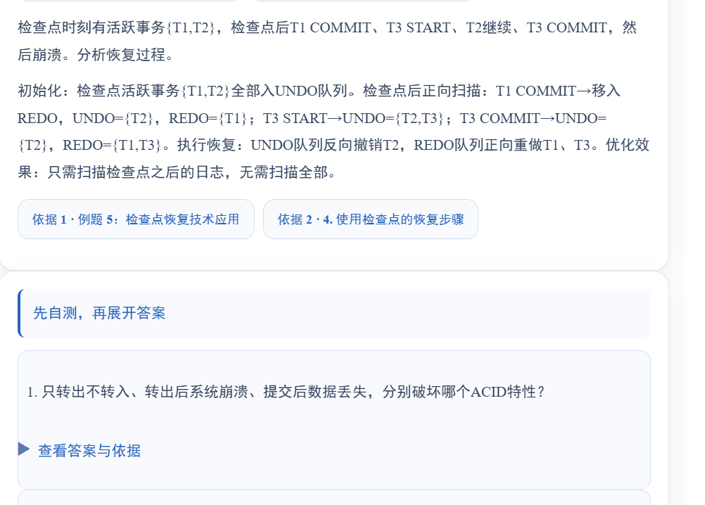
M2 AI学习
学习报告
演示操作
限定资料范围为chp10.md，输入本次学习目标：
整理数据库恢复技术复习报告，重点解释事务ACID、UNDO与REDO、检查点恢复。
学习模式选择“考前复习”。
测试结果
AI返回结构清晰的学习报告，同样标注每个知识点的来源，可通过此处回到资料原文查看。报告末尾还有题目自测。

Slide 14
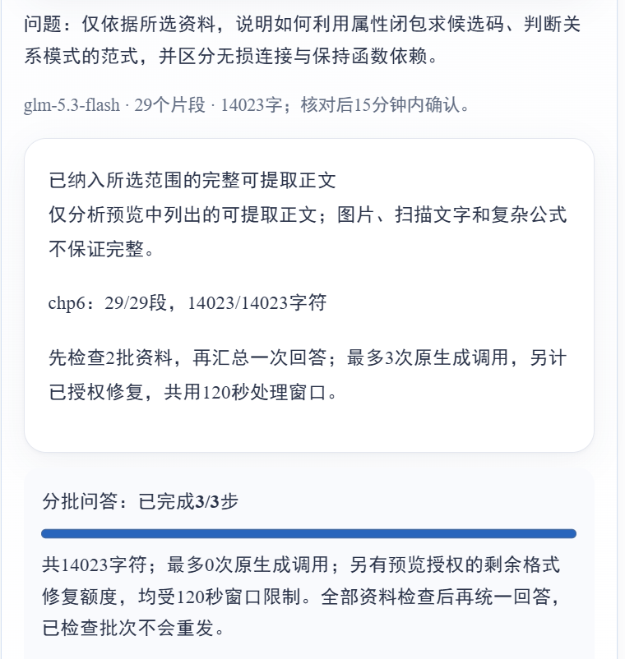
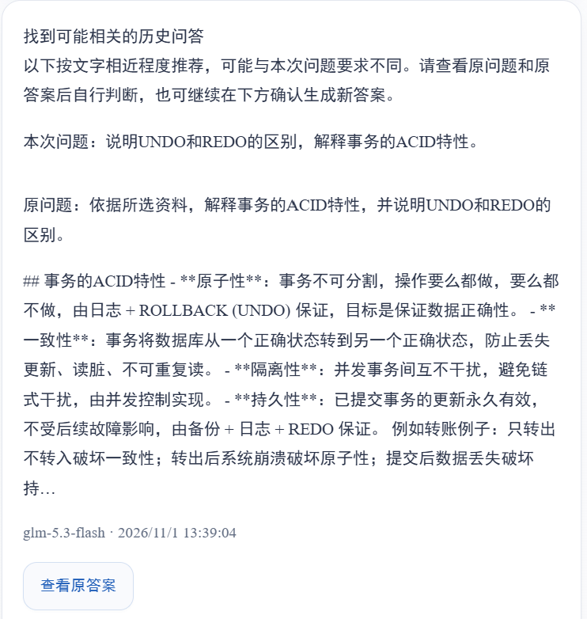
M2 AI学习
长资料处理以及AI生成结果复用
长资料处理
进行资料问答和生成学习报告时，若限定资料内容过大，上传时会自动分批上传，目前支持最多24万字符分批处理。
AI已生成结果复用
进行资料问答和生成学习报告时，若问题和资料范围与已有的学习结果重合度较高，则可以选择直接复用已有结果，避免重复向AI发送调用请求，从而提高效率。

Slide 15
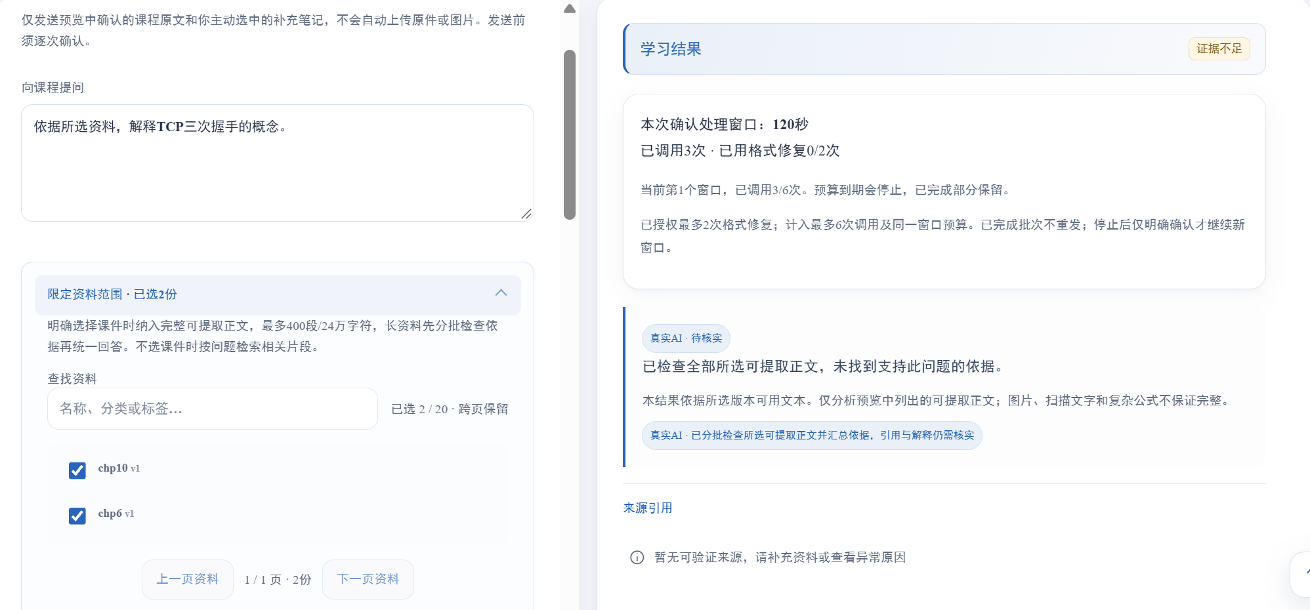
M2 AI学习
AI幻觉的避免
演示操作
限定资料范围为数据库系统原理相关资料，发送问题：
依据所选资料，解释TCP三次握手的概念。
测试结果
虽然上传的资料达到2万字符，理论上需要一段时间的分批处理，但AI很快给出”证据不足“的回复，这充分说明AI严格遵循限定资料范围，不编造，不上网查询其它资料。

Slide 16
M2 AI学习
主要关键技术
实现语言
Python编写后端；
TypeScript编写前端；CSS控制页面样式。
主要框架与工具
React构建网页，Vite提供开发和打包工具；
FastAPI提供后端接口；HTTPX调用AI；Pydantic检查数据格式。
数据组织
使用SQLite数据库，通过SQLAlchemy读写；
分别保存请求、生成结果和分批进度，并关联所属账户、课程及资料来源。
任务执行方式
后台worker执行调用AI生成回复的任务，网页可显示任务进度；
长资料分批处理，已完成的部分保存到数据库。

Slide 17
M2 AI学习
M2主体代码量
统计范围 | 文件数 | 代码行数 | 归属与统计说明
M2 后端主体 | 20 | 3281 | 业务逻辑、契约、任务及存储
M2 前端主体 | 14 | 695 | 交互与结果展示，不含CSS
共享与跨模块部分 | 15 | 1579 | 共享模型接入与来源联动，另列
主体合计 | 34 | 3976 | 样式另计：2文件、65行
共享与跨模块部分由团队成员共同完成，不计入M2主体合计代码行数。

Slide 18

谢谢观看

Slide 19
汇报完毕
欢迎指正

